Slide 1
Group Buy
小組成員:
游鈞宇
王昱荃

Slide 2
動機與目的

Slide 3
增改功能
團購首頁：商品清單(商品圖片、超連結)
商品資訊
商品已售出數量
銷售排行
商品搜尋

Slide 4





使用技術

Slide 5
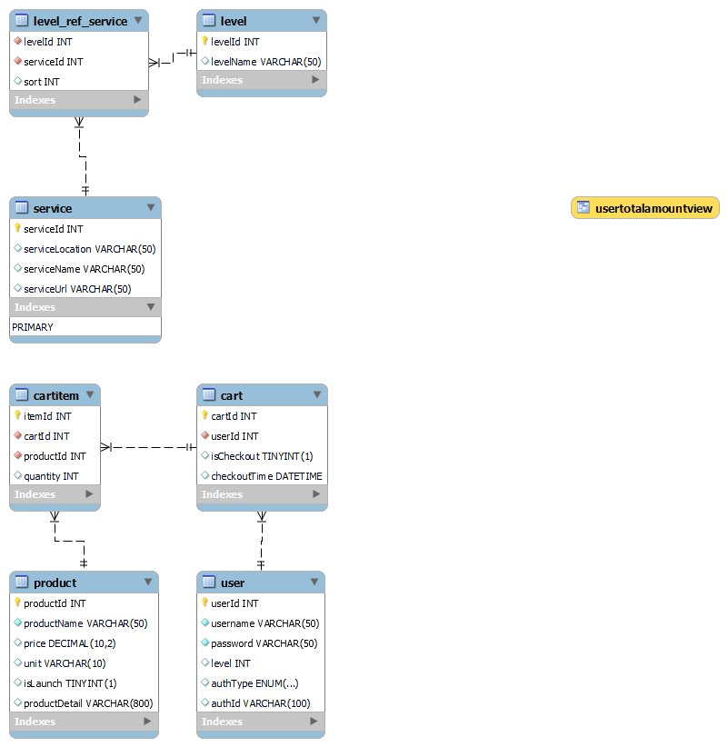
ER Model

Slide 6
SitMap
前台登入
首頁
商品頁面
購物車
會員
加入購物車成功
商品介紹
結帳成功
更改密碼

Slide 7
SitMap
後台登入
首頁
商品頁面
購物車
商品新增
會員
商品介紹
新增成功
更改密碼

Slide 8



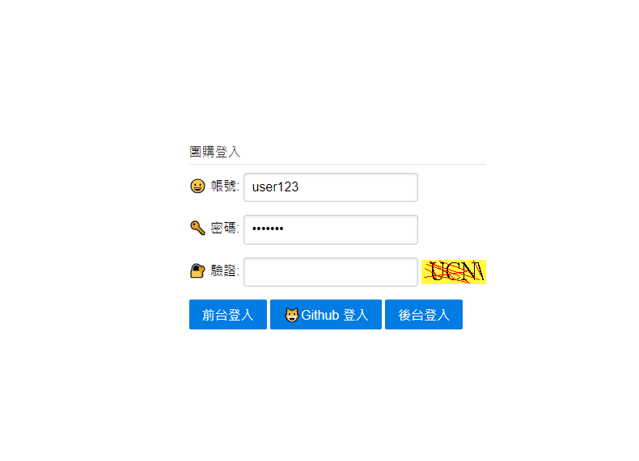
前台登入

Slide 9
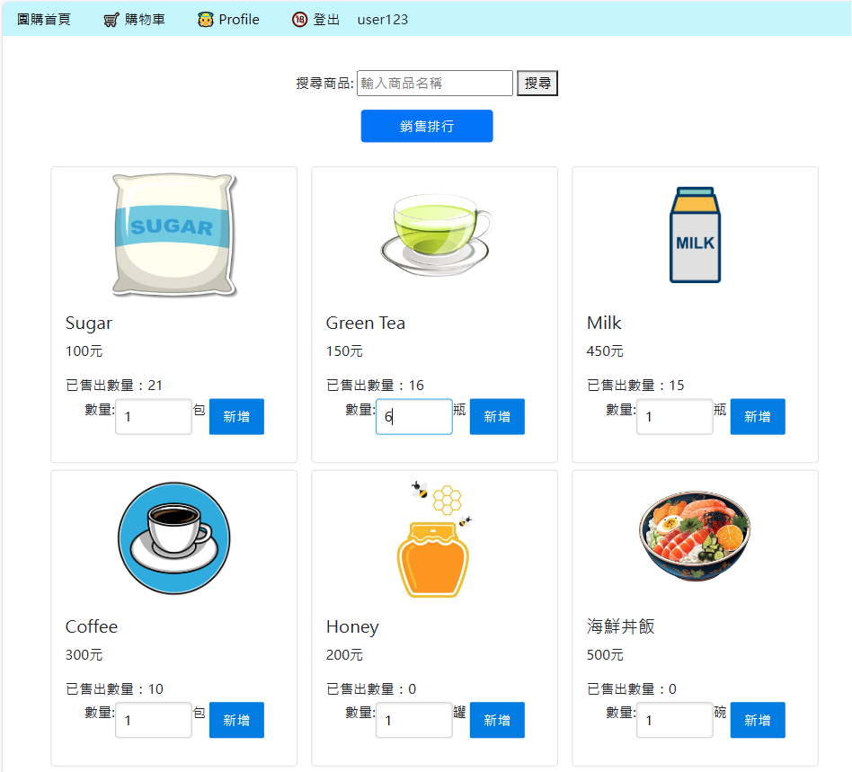
首頁

Slide 10
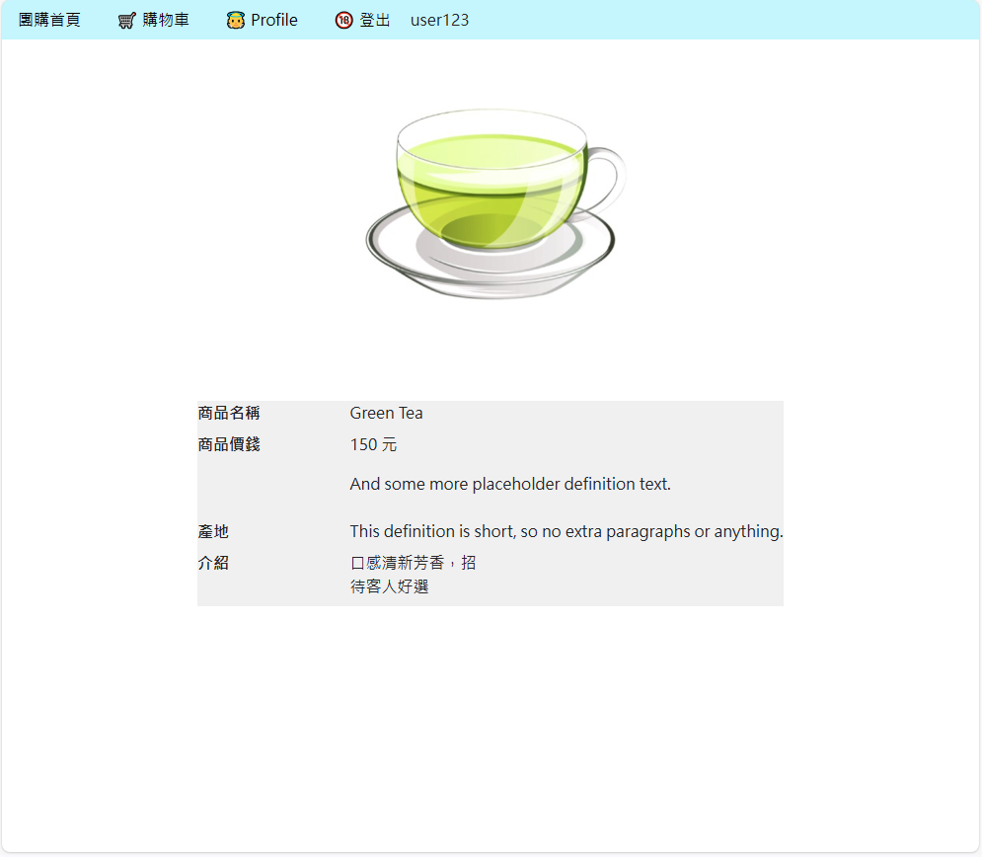
商品介紹

Slide 11
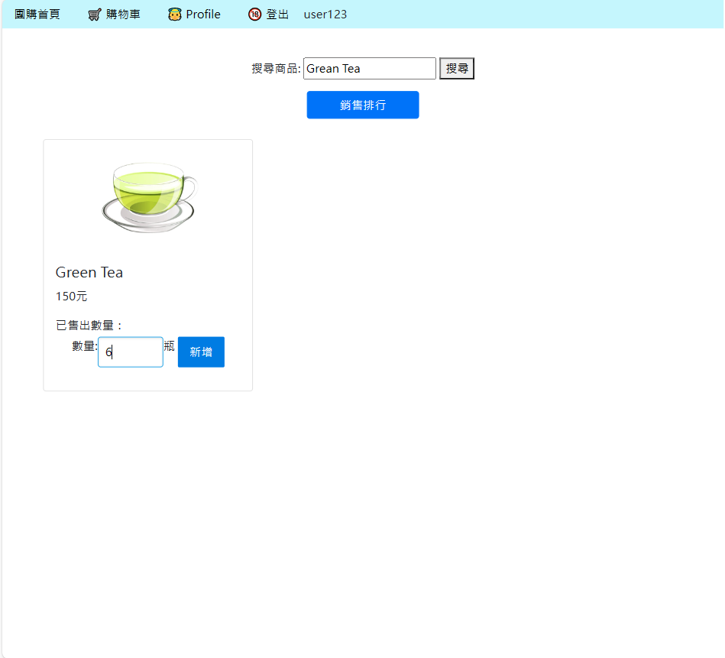
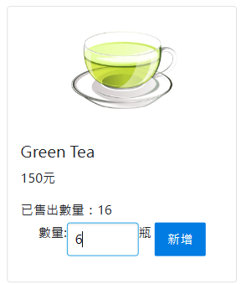
搜尋

Slide 12
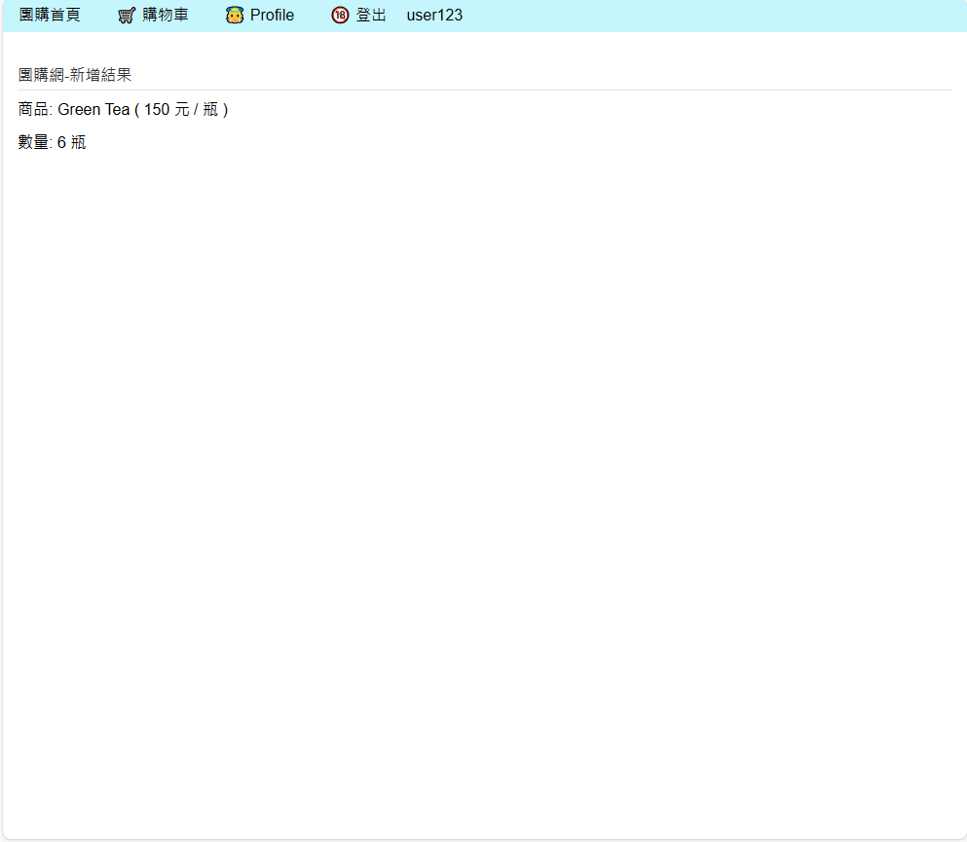
新增結果

Slide 13
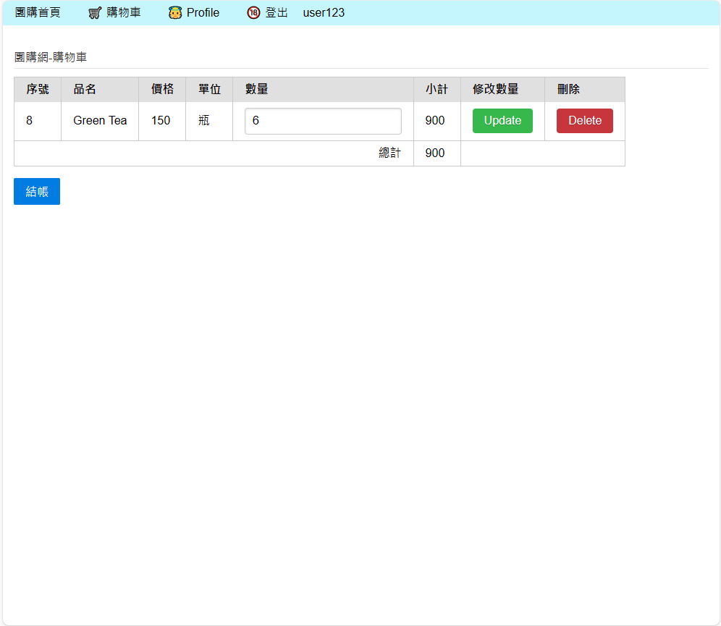
購物車

Slide 14
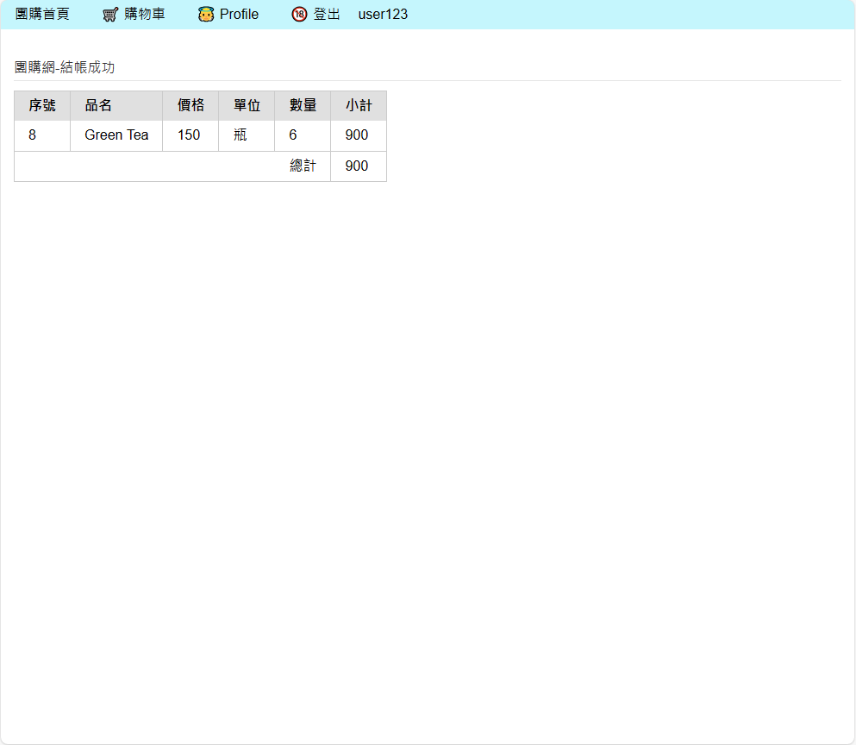
結帳成功

Slide 15
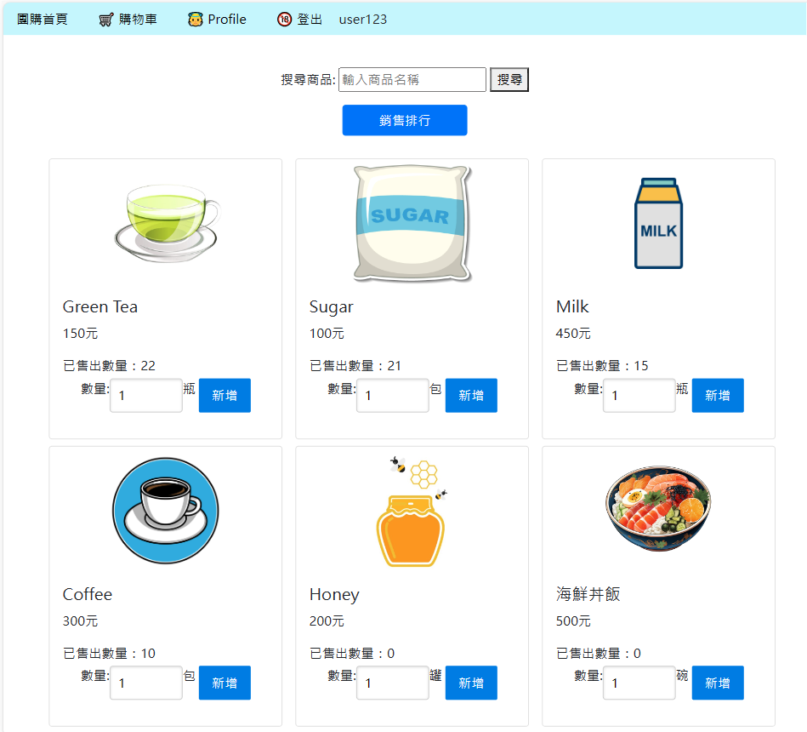
銷售排行

Slide 16
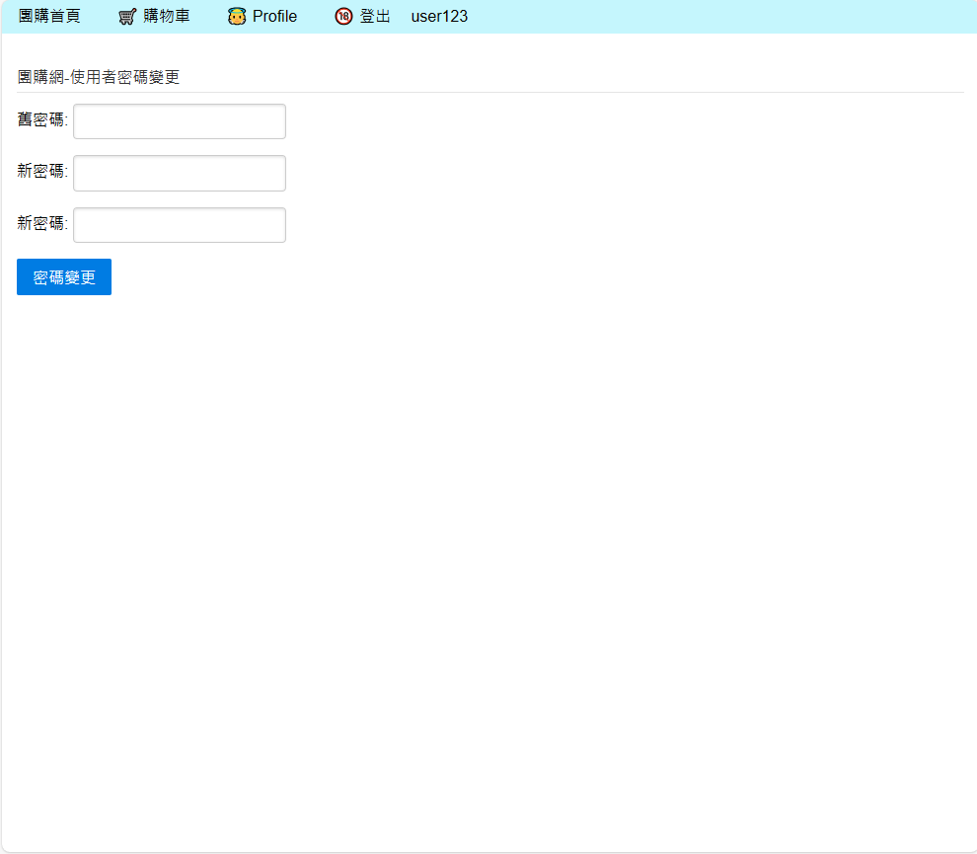
修改密碼

Slide 17

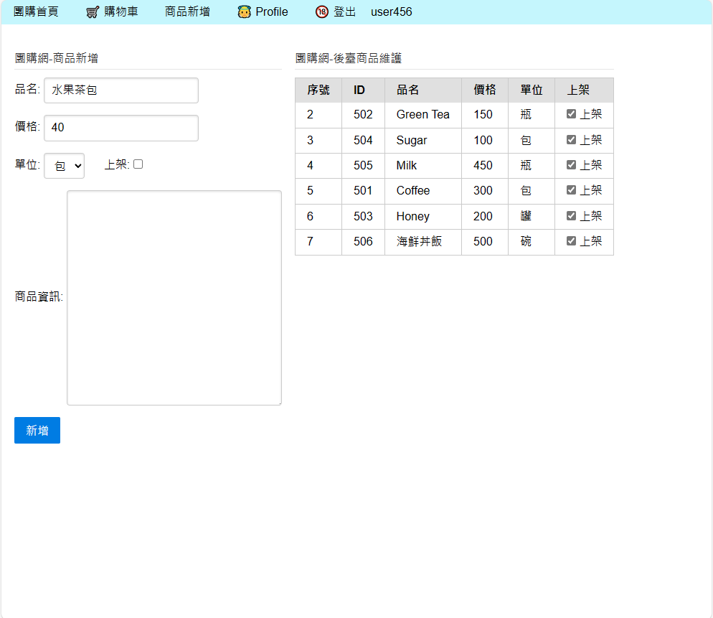

商品新增

Slide 18
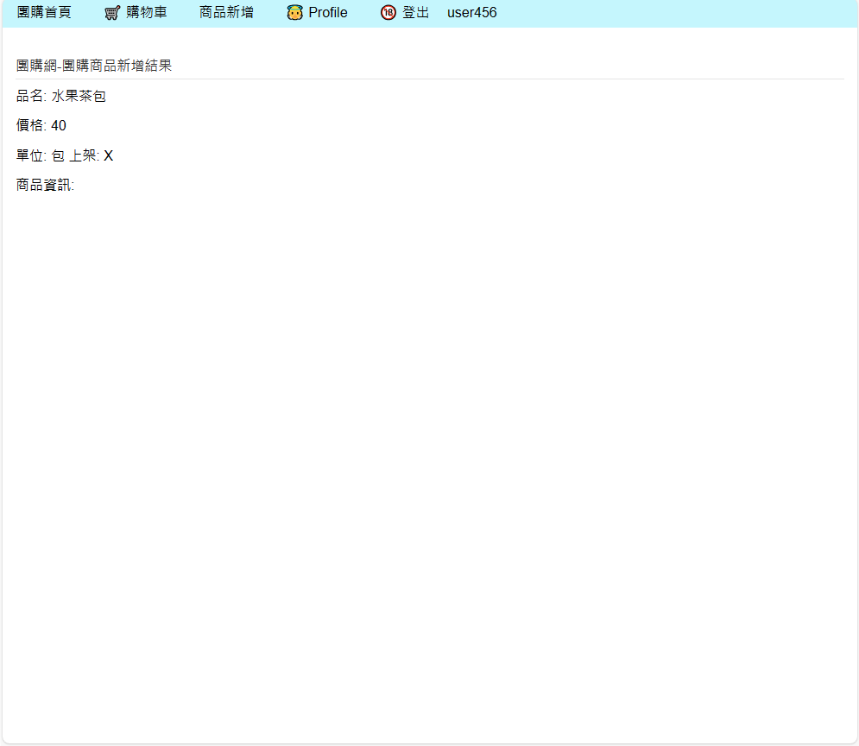
新增結果

Slide 19
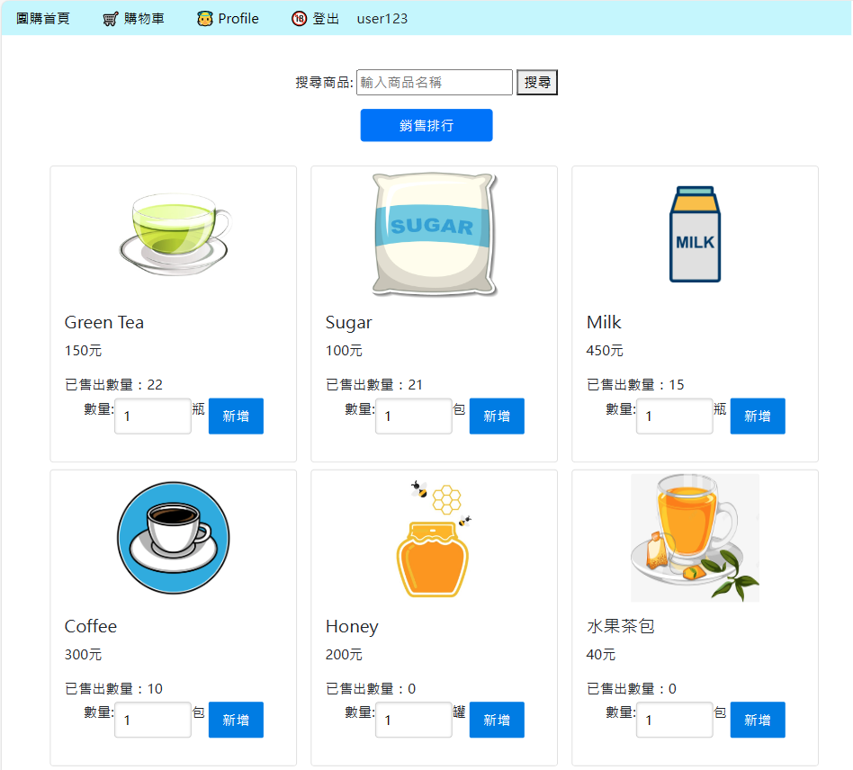
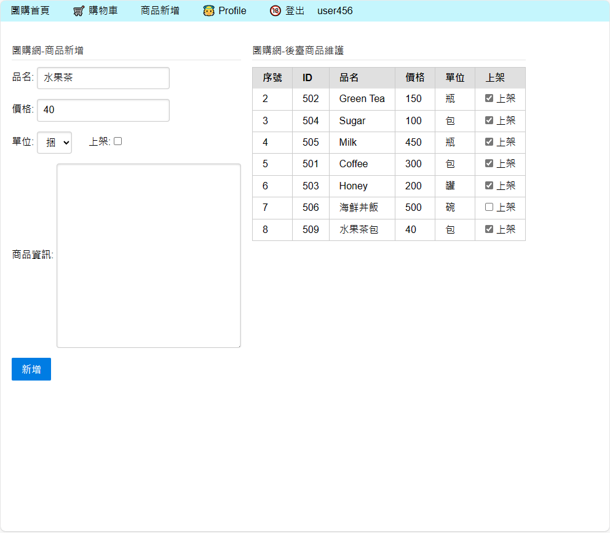
上下架

Slide 20
End

Slide 21
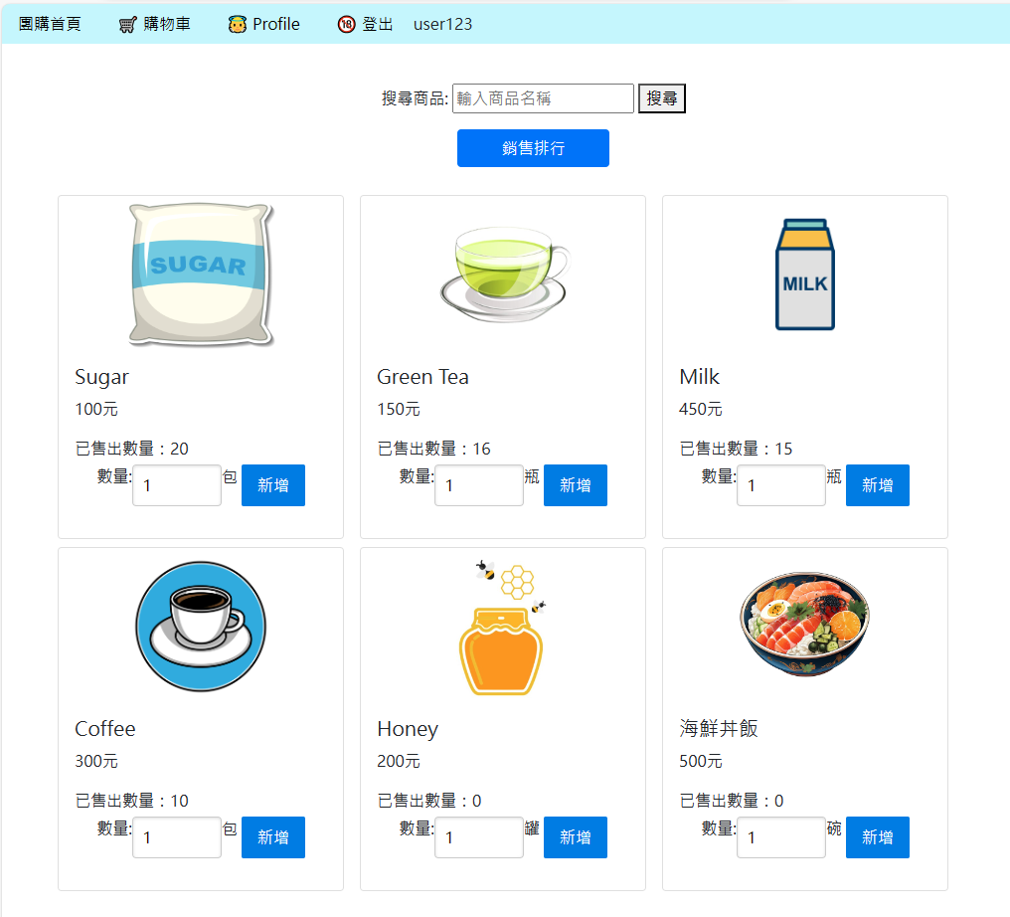
首頁

